Slide 1

4
ĐIỀU EM CẦN BIẾT
Bài
5
ĐÈN GIAO THÔNG
Tiết 3- 4

Slide 2
5.Chọn từ ngữ để hoàn thiện câu và viết câu vào vở
đèn xanh đèn vàng
đèn đỏ
.
Xe cộ cần phải dừng lại khi có
(……)

Slide 3
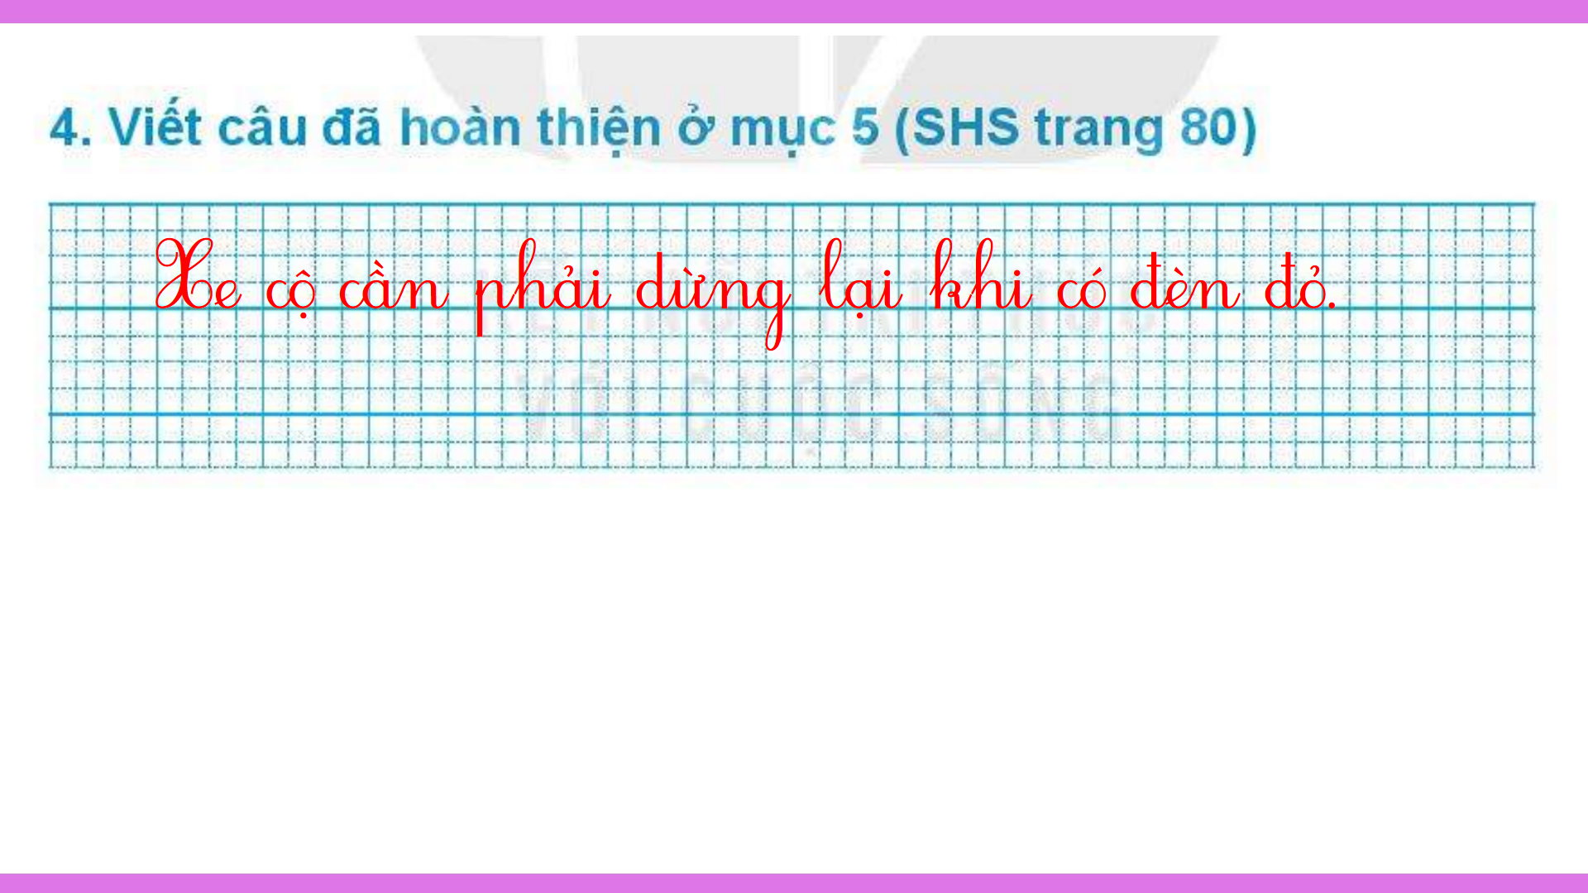

Slide 4
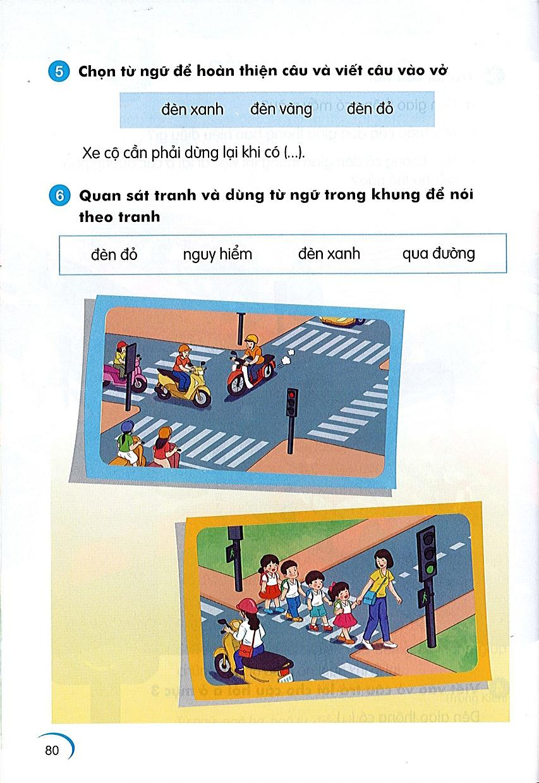
6.Quan sát tranh và dùng từ ngữ để nói theo tranh
đèn đỏ
nguy hiểm
đèn xanh
qua đường
Đèn đỏ phải dừng lại nếu không sẽ rất nguy hiểm.
Nếu vượt đèn đỏ sẽ rất nguy hiểm.
Đèn xanh được phép đi qua đường.
Khi đèn màu xanh, cô giáo dẫn các bạn đi qua đường.

Slide 6

7.Nghe viết
Đèn đỏ báo hiệu dừng lại. Đèn xanh báo hiệu được phép di chuyển. Đèn vàng báo hiệu đi chậm rồi dừng hẳn.

Slide 7
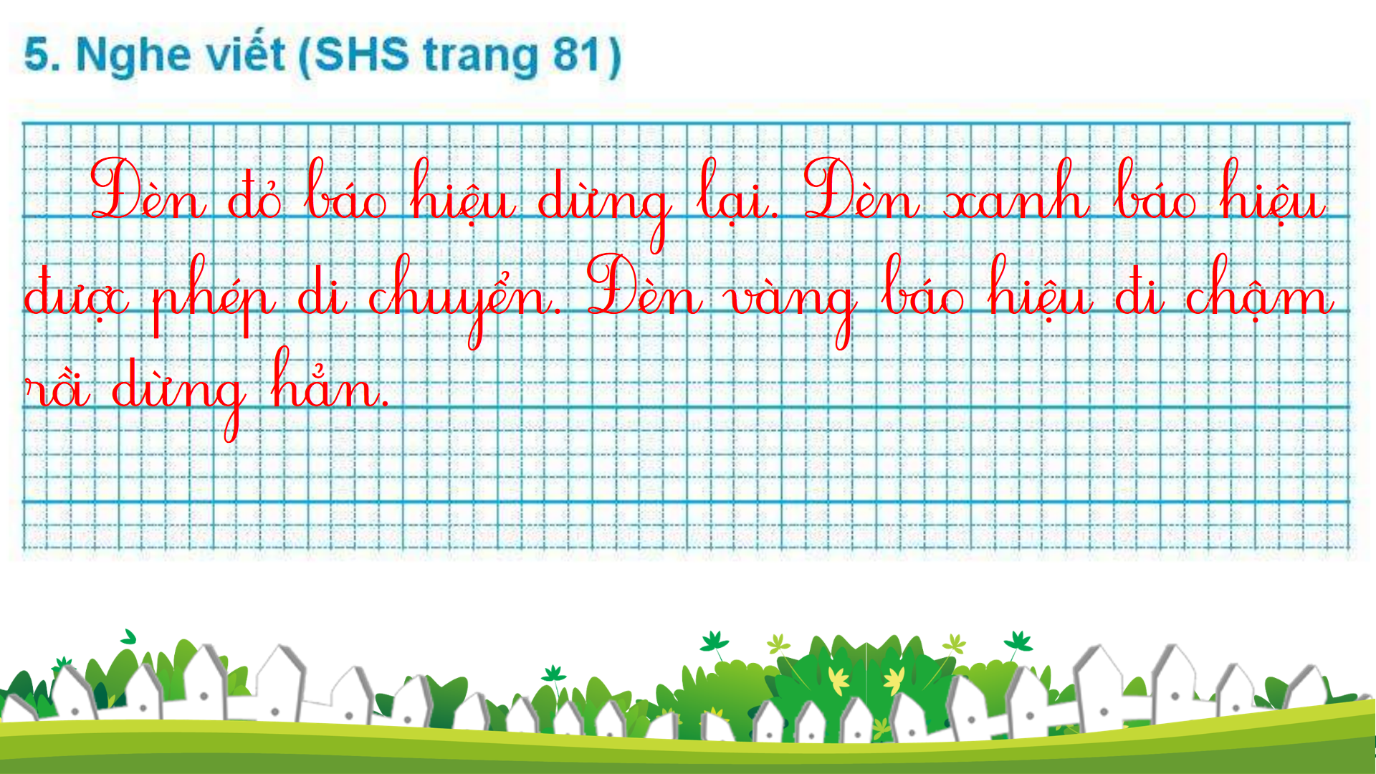

Slide 8


8. Chọn dấu thanh phù hợp thay cho chiếc lá
Dấu hỏi hay dấu ngã
~
̓
̓
~
nga ba
ngõ nho
điều khiên
bút ve

Slide 9



9
Trò chơi

Slide 10


Nhận biết biển báo
Biển báo bệnh viện
Biển báo đường dành cho người sang ngang

Slide 11



Biển báo bắt đầu
khu dân cư
Biển báo nguy
hiểm điện giật
Biển báo chợ

Slide 12








Thứ năm, ngày 17 tháng 3 năm 2022
DẶN DÒ
1. Tiếng Việt
Hoàn thành vở ô li bài thứ năm
Hoàn thành Vở tập viết (trang 24, 25) NỘP AZOTA
Hoàn thành Vở bài tập Tiếng Việt (trang 35)
Đọc lại 5 lần bài Đèn giao thông (SHS Tiếng Việt)
2. Toán
- Xem trước bài: Luyện tập (tr 50, 51)

Slide 13
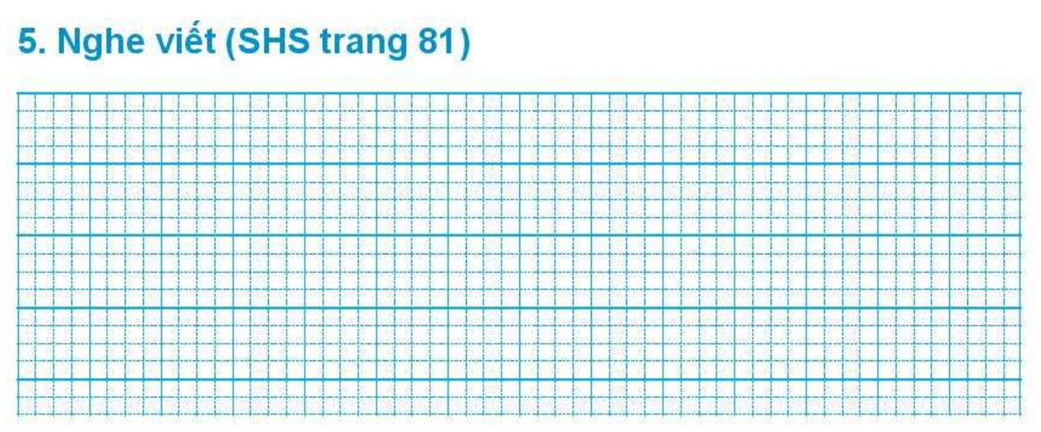
Đèn đỏ báo hiệu dừng lại. Đèn xanh báo hiệu
được phép di chuyển. Đèn vàng báo hiệu đi chậm
rồi dừng hẳn.

Slide 14
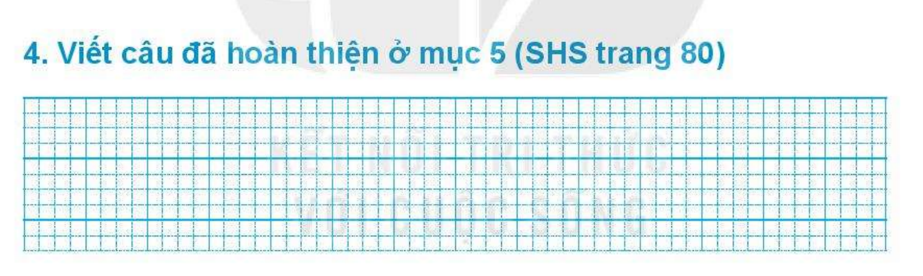
Xe cộ cần phải dừng lại khi có đèn đỏ.

Slide 15

Dặn dò:
+ Ôn bài: Đèn giao thông trang 80 - 81
+ Xem bài Ôn tập trang 82 - 83

